Slide 1
الفصل
الجمـــــع
٦
تهيئة الفصل السادس
الجمـــــع
صفحة ٩

Slide 2
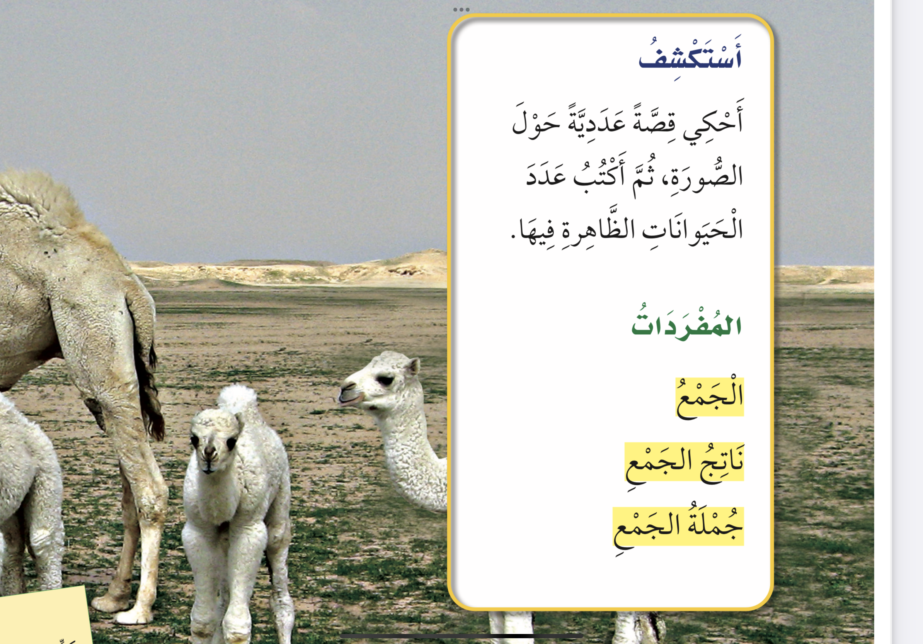






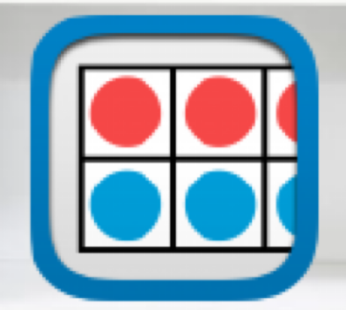
عرض بصري
..
فكرة الدرس
نشاط

Slide 3
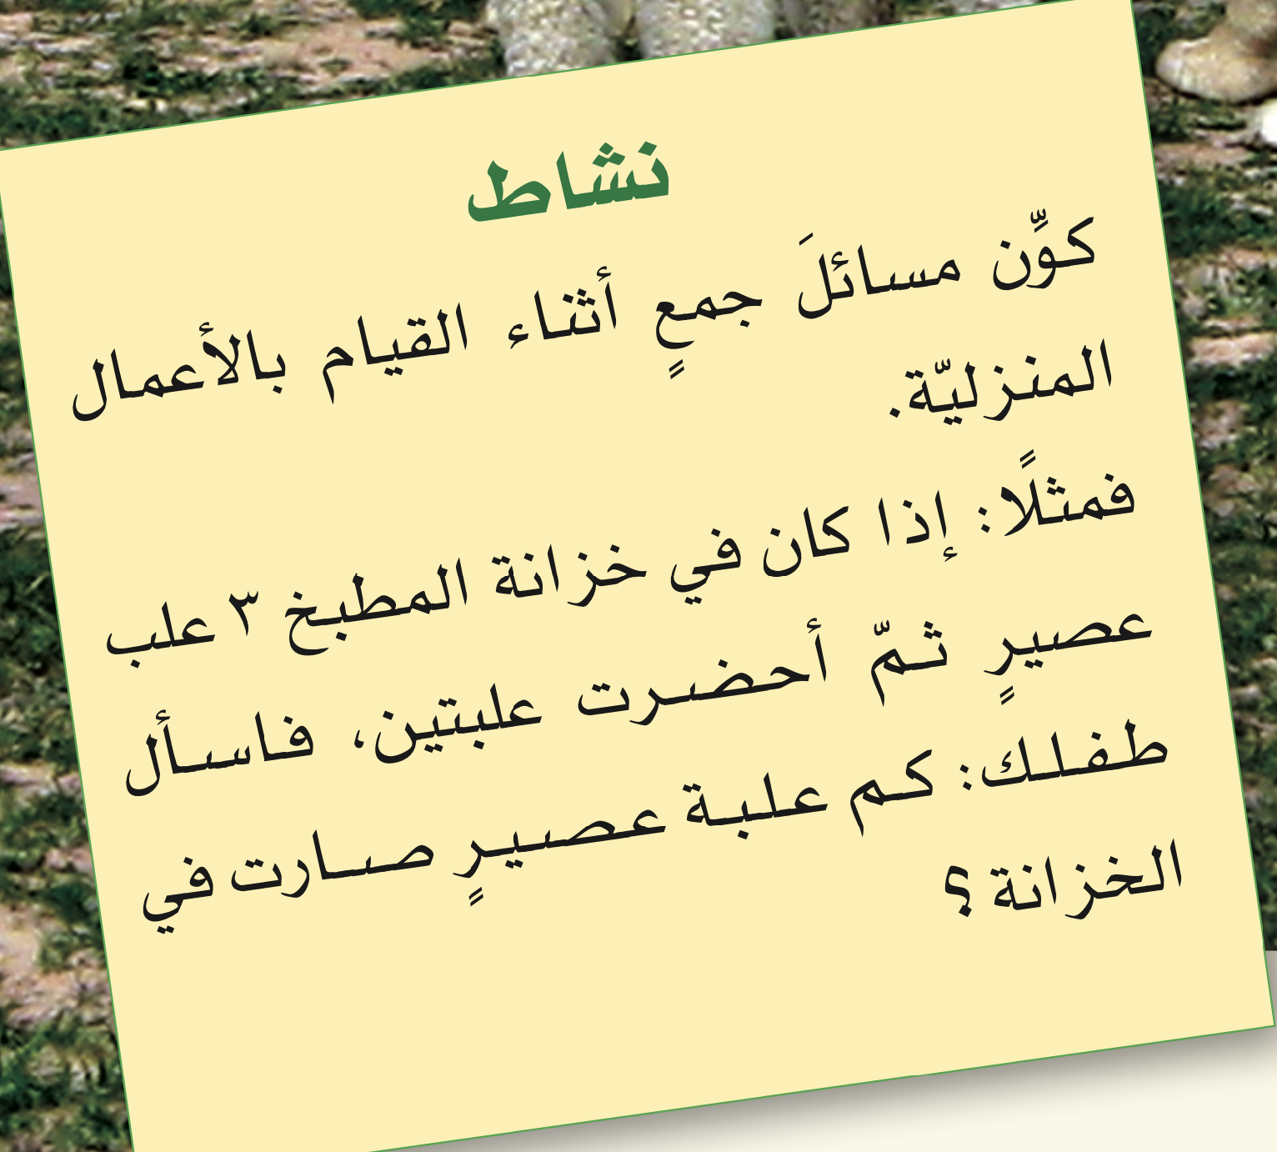

فكرة الدرس
نشاط

Slide 4
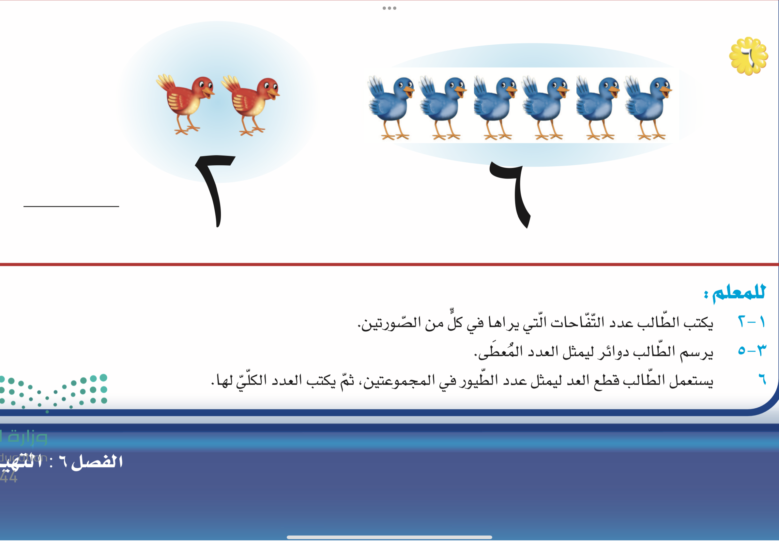
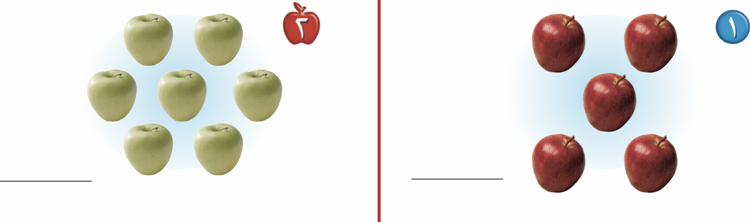
التمارين
تمرين
نشاط

Slide 5
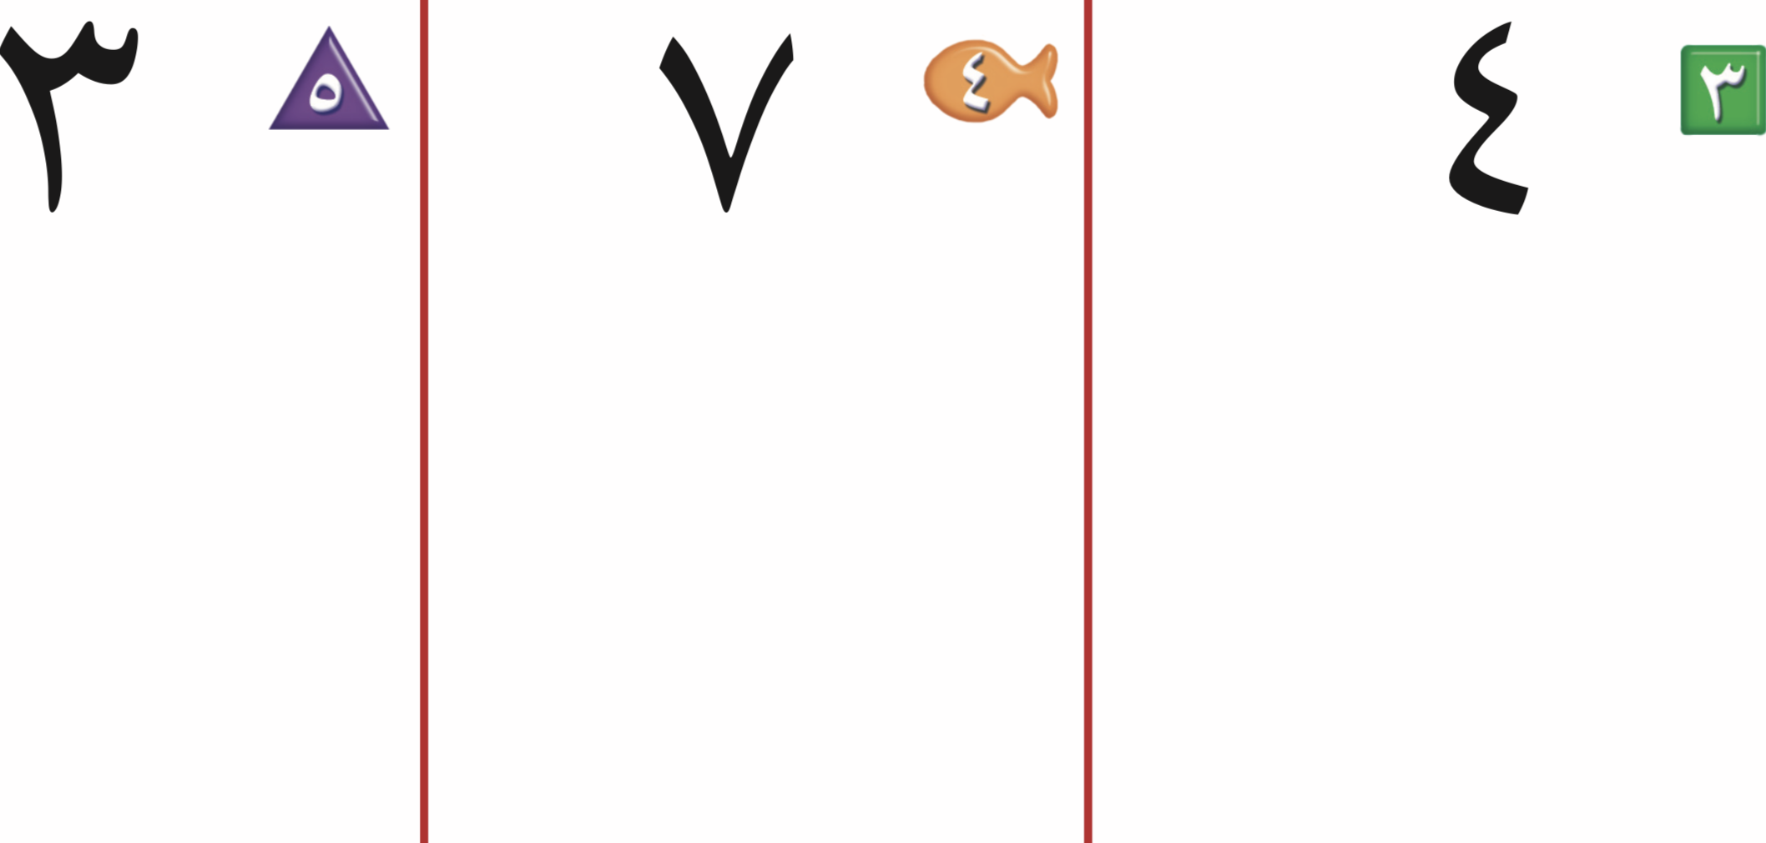
التمارين
تمرين
نشاط

Slide 6
التمارين
تمرين
نشاط

Slide 7
نجوم الحصة
لوحة تعزيز
١
٢
٣
اضغط رقم
السؤال
للرجوع
نشاط

